Slide 1
Templad PowerPoint:
Gwasanaeth ar gyfer Wythnos Gwrthfwlio
Cyfnod Allweddol 2
Rydym yn anwybyddus bod y dysgu gorau yn diwgydd pan mae gwersi wedi’i addasu i anghenion unigryw y plant neu pobl ifanc ym mhob un dosbarth. Dyna pham yr ydym wedi creu y templad PowerPoint yma y gallwch chi olygu. Rydych yn rhydd i addasu’r templad yma i siwtio’ch lleoliad addysgu neu i adio templad eich ysgol neu coleg i’r cefnidr.
Stonewall
Mae’r adnodd yma wedi ei gynhyrchu gan Stonewall, elusen sydd wedi ei leoli yn y DU ac sy’n sefyll dros rhyddid, ecwiti, a potensial pob person lesbiaidd, hoyw, deurhywiol, traws, cwîar, cwestiynu ac ace (LHDT+).
Yn Stonewall, dychmygwn byd ble all pobl LHDTC+ ym mhobman byw bywydau llawn. Cawsom ein sefydlu yn Llundain yn 1989, ac yn awr rydym yn gweithio ym mhob wlad y DU a rydym wedi sefydlu partneriaethau ar draws y byd. Dros y tair degawd diwethaf, rydym wedi creu newidiadau trawsffurfiedig ym mywydau pobl LHDTC+ yn y DU, gan helpu ennill hawliau hafal o ran priodas, cael plant, ac addysg cynwysiedig.
Mae ein ymgyrchoedd yn creu newidiadau positif i’n cymunedau, ac mae ein rhaglenni newid cynaliadwy a grymusrwydd yn sicrhau bod pobl LHDTC+ yn gallu ffynnu trwy gydol ein bywydau. Rydym ni’n sicrhau bod y byd yn clywed ac yn dysgu o’n cymunedau, ac bod ein gwaith ni wedi ei seilio yn tystiolaeth ac arbenigedd.
Mae Stonewall yn falch i ddarparu wybodaeth, cefnogaeth a cyngor ar cynwysedd LHDTC+; gweithio tuag at byd ble yr ydym i gyd yn rhydd i fyw. Nid yw hyn yn gyfystirio cyngor gyfreithiol, ac nid ydy’n bwriadu cymryd lle cyngor gyfreithiol ar unrhyw pwnc.
Rhif Elusen Gofrestredig 1101255 (Lloegr a Cymru) a SC039681 (Yr Alban)

Slide 2
Mae newid yn dechrau gyda ni
Gwasanaeth ar gyfer Wythnos Gwrthfwlio
Notes:
Adnodd ar gyfer Ysgolion Cynradd prif ffrwd yw hwn, ac yn benodol Cyfnod Allweddol 2, neu P4-P7 yn yr Alban.
Chwaraewch gân gwrthfwlio wrth i'r plant ddod i mewn i'r gwasanaeth e.e. You Need to Calm Down gan Taylor Swift, Beautiful gan Christina Aguilera, Scars to Your Beautiful gan Alessia Cara, ac ati.
Cyflwynwch y gwasanaeth, esboniwch wrth y disgyblion eich bod yn un o ysgolion Hyrwyddwyr Ysgolion Stonewall.

Slide 3
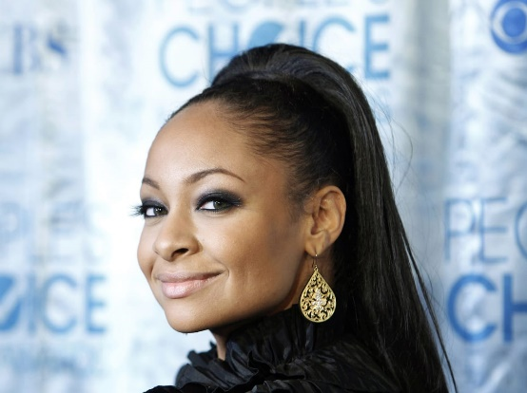
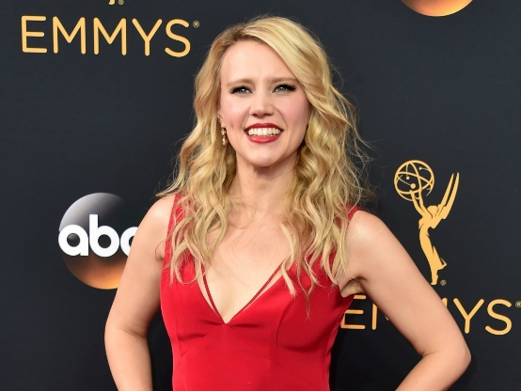
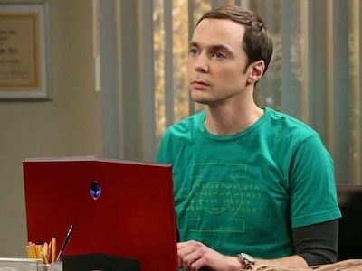
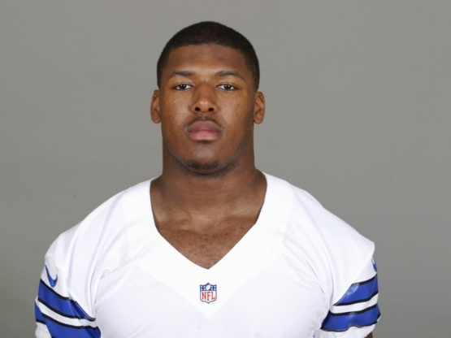

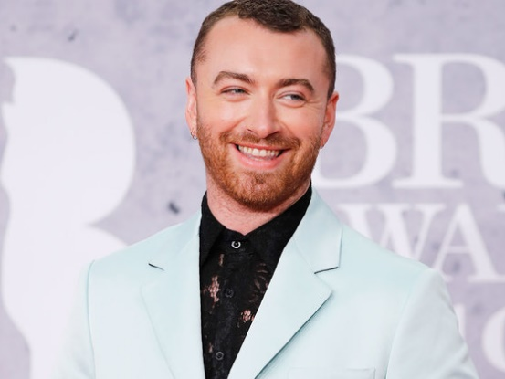
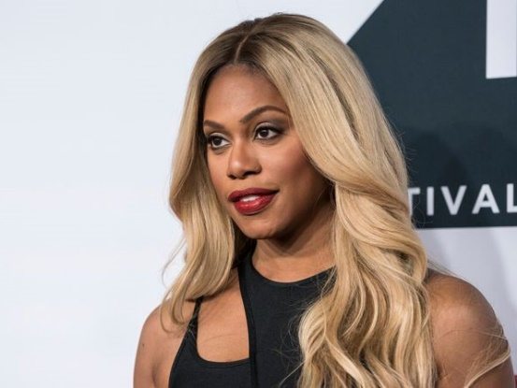

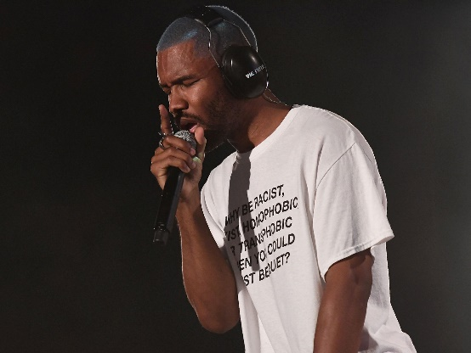
Beth sydd gan yr enwogion yma'n gyffredin?
Notes:
Gofynnwch i'r plant beth sydd gan yr enwogion yma'n gyffredin – anogwch nhw i godi eu dwylo.
Ateb: Mae'r enwogion yma i gyd yn aelodau o'r gymuned LHDT.
1. Raven-Symoné, lesbiad
2. Kate McKinnon, lesbiad
3. Jim Parsons, hoyw
4. Ryan Russell, deurywiol
6. Miley Cyrus, panrywiol
7. Sam Smith, hoyw, anneuaidd
8. Laverne Cox, traws
9. Dr. Ranj, hoyw
10. Frank Ocean, deurywiol

Slide 4

LHDT / LGBT
Beth mae'r llythrennau'n feddwl?
Notes:
Gofynnwch i'r plant godi eu dwylo os ydyn nhw'n gwybod am beth mae'r llythrennau'n sefyll.

Slide 5
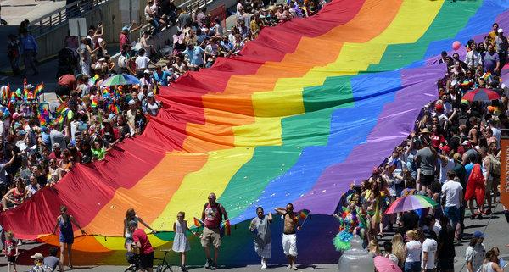
LHDT / LGBT
Beth mae'r llythrennau'n feddwl?
Lesbiaidd
Hoyw
Deurywiol
Traws
Notes:
Cefnogwch gyda'r diffiniadau canlynol ar gyfer lesbiaidd, hoyw, deurywiol a thraws.
Lesbiad: merch sy'n cwympo mewn cariad gyda merched eraill
Hoyw: dyn sy'n cwympo mewn cariad gyda dynion eraill
Deurywiol: rhywun sy'n cwympo mewn cariad gyda phobl a does dim ots os ydyn nhw'n ddyn, yn fenyw neu'n anneuaidd
Traws: Rhywun a gafodd y label anghywir pan gawson nhw'u geni – eu labelu fel bachgen ond eu bod nhw'n teimlo fel merch, neu fel merch er eu bod nhw'n teimlo fel bachgen, neu fel bachgen neu ferch ond eu bod nhw'n anneuaidd.

Slide 6

Notes:
Esboniwch ei bod hi'n wythnos gwrthfwlio ac mai'r thema yw "Mae newid yn dechrau gyda ni". Esboniwch pam fod cynnwys pobl LHDT mor bwysig.
Eleni, y nod yw addysgu ysgolion a lleoliadau, plant a phobl ifanc, rhieni a gofalwyr fel eu bod nhw'n dod i ddeall bod angen i bawb gymryd cyfrifoldeb er mwyn rhoi diwedd ar fwlio.
Fel arfer, mae bwlio'n cael ei ddiffinio fel ymddygiad sy'n cael ei ailadrodd gyda'r nod o frifo rhywun, naill ai'n emosiynol neu'n gorfforol.

Slide 7
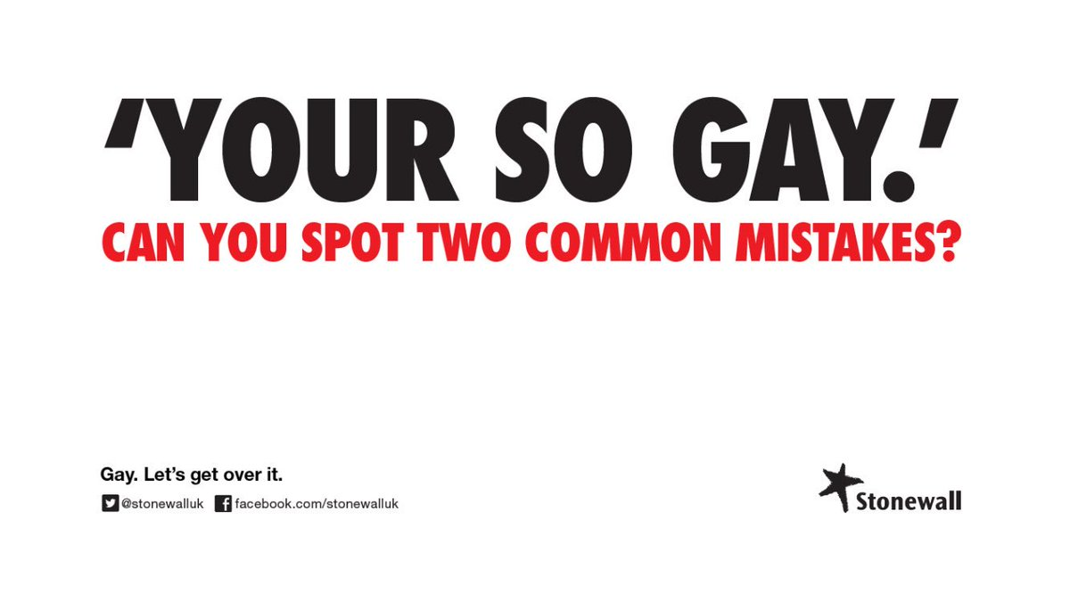
Notes:
Anogwch y plant i edrych ar y poster a darganfod y camgymeriadau.
Esboniwch bod hyn yn gamddefnydd o'r gair, sydd ddim yn gwneud synnwyr! Esboniwch nad oes dim byd yn bod ar ddweud y gair "hoyw" neu "gay", ond bod ei ddefnyddio yn y cyd-destun yma yn gallu brifo pobl. Os ydych chi'n trio dweud bod rhywbeth yn dda i ddim, dywedwch "da i ddim".

Slide 8
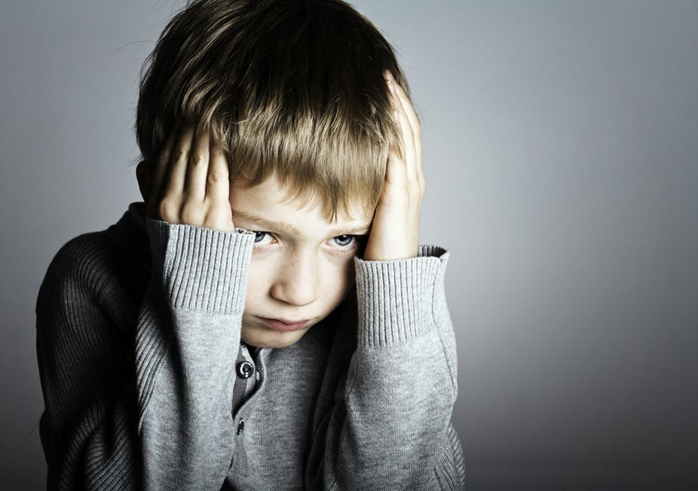
Dangosodd Adroddiad Ysgol Stonewall (2017)...
Fod bron i hanner y bobl ifanc LHDT yn cael eu bwlio am fod yn LHDT
Fod hanner y disgyblion LHDT yn clywed sylwadau homoffobaidd yn 'gyson' neu'n 'aml' yn yr ysgol
Notes:
Gofynnwch i'r plant: "Sut gallai bwlio homoffobaidd, deuffobaidd a thrawsffobaidd edrych?"
Sut byddai'n teimlo petaech chi'n cael eich bwlio oherwydd pwy ydych chi neu oherwydd pwy rydych chi'n cwympo mewn cariad â nhw? Neu gan fod ganddoch chi ddwy fam, dau dad, neu riant traws?

Slide 9
SAIB
Notes:
Arhoswch i feddwl. Anogwch y plant i aros eiliad i fyfyrio ar sut gallan nhw fynd i'r afael a bwlio homoffobaidd, deuffobaidd a thrawsffobaidd.

Slide 10
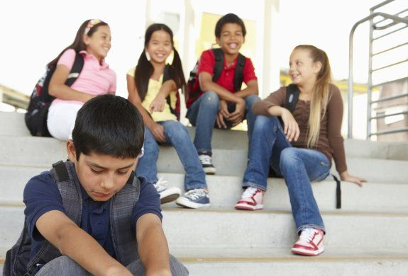
Heriwch fwlio homoffobaidd, deuffobaidd a thrawsffobaidd!
Beth allwn ni ei wneud i helpu i roi diwedd ar fwlio?
MEDDYLIWCH cyn siarad
ADRODDWCH am unrhyw fwlio wrth oedolyn
HELPWCH bobl eraill i adrodd am fwlio
DATHLWCH y ffaith ein bod ni i gyd yn wahanol
Notes:
Ewch â'r plant drwy'r sleid yma ar sut gallan nhw fynd i'r afael â bwlio – cysylltwch hyn gyda'ch polisi ymddygiad a gwerthoedd yr ysgol.
Geiriau Caredig/Parchu Cofiwch fod yn garedig wrth bobl eraill! Stopiwch ac arhoswch cyn dweud neu wneud rhywbeth a allai frifo rhywun. Os ydy rhywun yn wahanol i chi – dydy hynny ddim yn golygu eich bod chi'n well na nhw neu bod ganddoch chi hawl i wneud iddyn nhw deimlo'n wael. Cofiwch fod pawb yn wahanol. Ddim yn well nac yn waeth. Yn wahanol. Os ydych chi'n gwneud llanast o bethau, ymddiheurwch. Does dim rhaid i chi fod yn ffrindiau gyda phawb – ond fe ddylech chi ddangos parch bob amser. Cefnogwch Gwnewch hi'n glir nad ydych chi'n hoffi pan fydd pobl yn bwlio pobl eraill, a chofiwch gadw cefn rhywun sy'n cael amser caled. Dangoswch iddyn nhw eich bod chi'n poeni drwy geisio eu cynnwys. Eisteddwch gyda nhw amser cinio neu ar y bws, siaradwch gyda nhw yn yr ysgol, neu gwahoddwch nhw i wneud rhywbeth. Bydd treulio ychydig o amser gyda nhw yn eu helpu nhw i wybod nad ydyn nhw ar eu pen eu hunain. Adroddwch Y peth pwysicaf yw dweud wrth rywun. Peidiwch â chadw eich teimladau y tu mewn. Gallai peidio dweud dim byd ei gwneud hi'n waeth i bawb. Bydd y plentyn sy'n bwlio yn credu ei bod hi'n iawn trin pobl fel hynny. Mae dweud wrth rywun yn gallu eich helpu i deimlo'n llai unig. Gallan nhw helpu i roi diwedd ar y bwlio. Os ydych chi'n teimlo y gallwch chi, siaradwch gydag athro neu athrawes rydych chi'n ymddiried ynddyn nhw, neu eich rhieni, neu frawd neu chwaer. Os nad ydych chi eisiau gwneud hynny, cofiwch y gallwch chi gysylltu â Childline unrhyw bryd drwy ffonio 0800 11 11 neu drwy fynd i www.childline.org.uk.

Slide 11

Carwch eich gwahaniaethau chi
Carwch wahaniaethau pobl eraill
Notes:
Gofynnwch i'r plant fyfyrio ar yr hyn y byddan nhw'n ei wneud i wneud yn siŵr bod pawb yn teimlo eu bod nhw'n cael eu cynnwys a'u dathlu.

